Slide 1
Metodologia della ricerca sociale
Anno accademico 2012/13
Prof.ssa enrica amaturo
interrogare nell’approccio standard: le tecniche di scaling

Slide 2
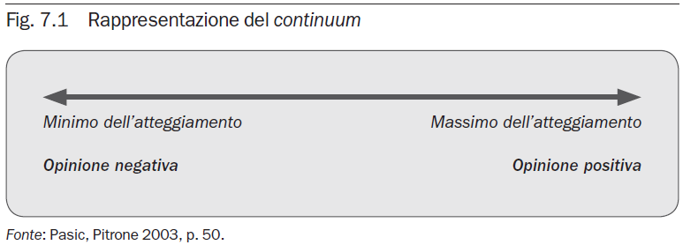
La rilevazione degli atteggiamenti
Atteggiamento →
- proprietà pensabile come continua
- manca di unità di misura per la trasformazione in variabile
Soluzione: tecniche di Scaling → assunto: unidimensionalità degli atteggiamenti rilevabili sottoponendo i soggetti a stimoli (affermazioni) su determinati oggetti sociali.

Slide 3
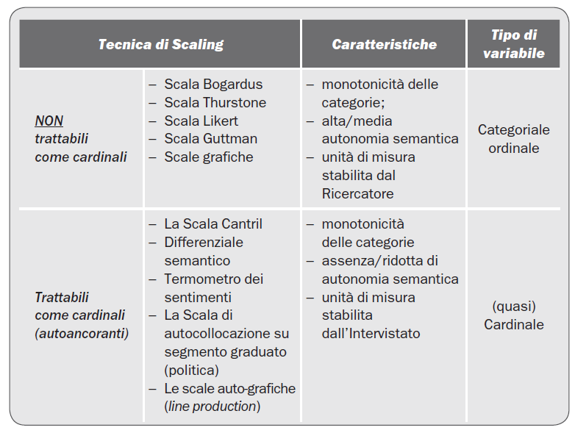
La classificazione delle tecniche di scaling

Slide 4
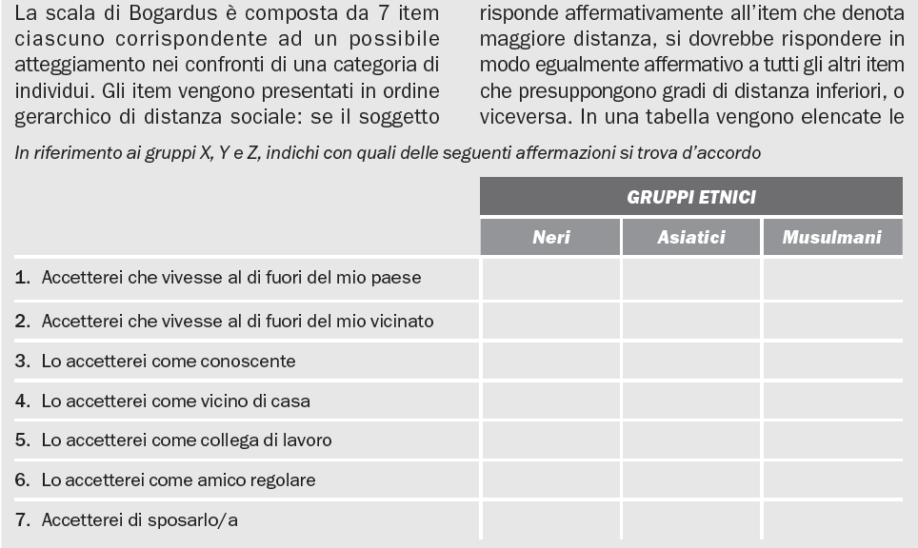
La scala di distanza sociale: bogardus

Slide 5
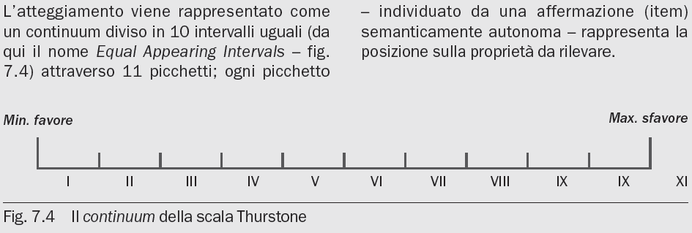
Equal appearing intervals scale: la scala di thurstone

Slide 6
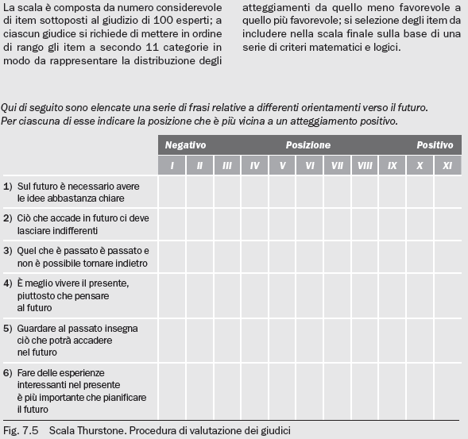
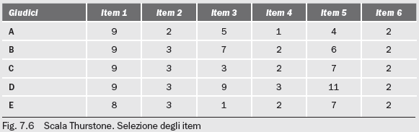
la scala di thurstone

Slide 7
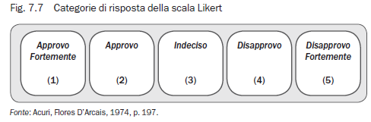
La scala additiva: la scala likert

Slide 8
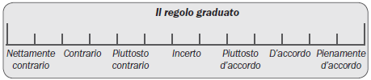
Alcune caratteristiche
Equidistanza degli intervalli:
Unidimensionalità e Item analysis
Sommabilità dei punteggi:
permette il posizionamento dell’individuo sulla scala di atteggiamento (da punteggi parziali su item a punteggio unitario su scala)
Regole di selezione degli item:
Reazioni e percezioni dell’intervistato:
Reazione all’oggetto
Falsa doppia negazione
Curvilinearità
Reazione dovuta al livello culturale dell’intervistato
Rapporto tra item ed atteggiamento:
Ricorso a batterie unidimensionali e multidimensionali
Response set e Acquiescent response set (soluzione: inversione di polarità)
Questioni di attendibilità:
Test-Retest Reability
Split-Half

Slide 9
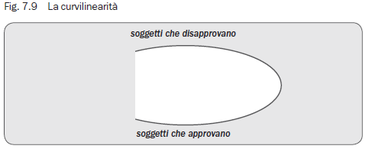
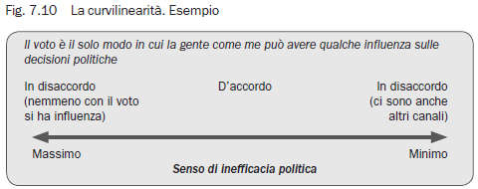
La curvilinearità

Slide 10
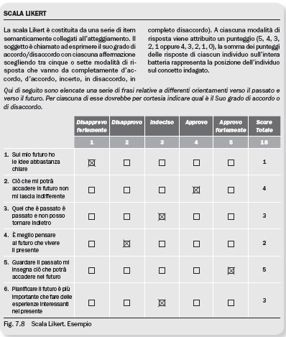
In sintesi

Slide 11
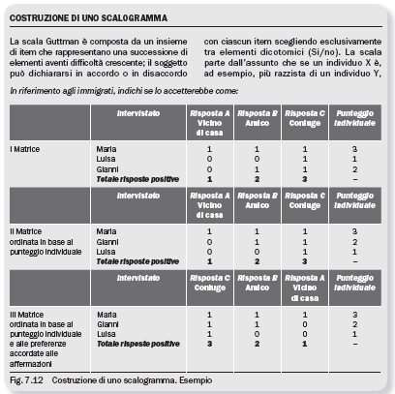
La scala guttman

Slide 12
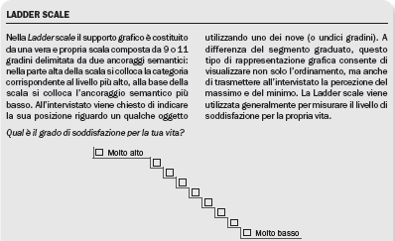
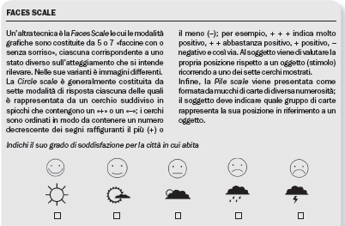
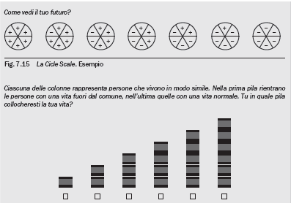
Le scale grafiche
Consentono la risoluzione delle distorsioni derivanti dall’interpretazione semantica delle categorie e dei numeri.

Slide 13
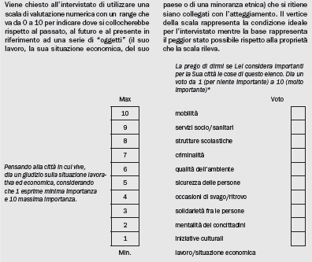
La self anchoring scale: la scala cantril

Slide 14
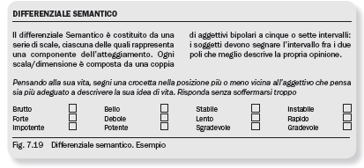
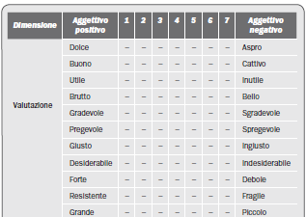
La misura del significato: il differenziale semantico

Slide 15
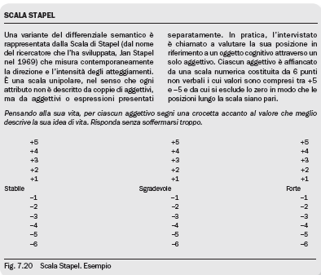
Alternativa al differenziale semantico: la scala stapel

Slide 16
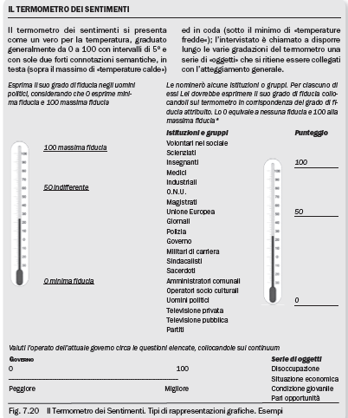
Il termometro dei sentimenti
Produce variabili quasi-cardinali predisponendo un continuum graduato per la valutazione singola o multipla di oggetti.

Slide 17
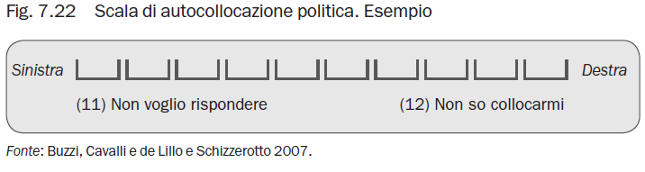
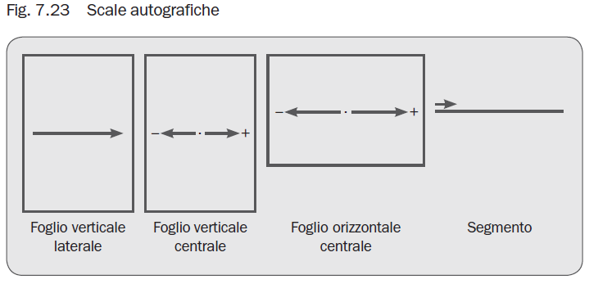
Altre scale autoancoranti che producono variabili quasi-cardinali

